Slide 1
고객 맞춤형 와인 마케팅을 통한 와인 시장 선점 방안
-와인 선택속성 데이터 분석을 기반으로-
13.5°
김원배 연선경 오가영
이준영 이재윤 최우혁

Slide 2
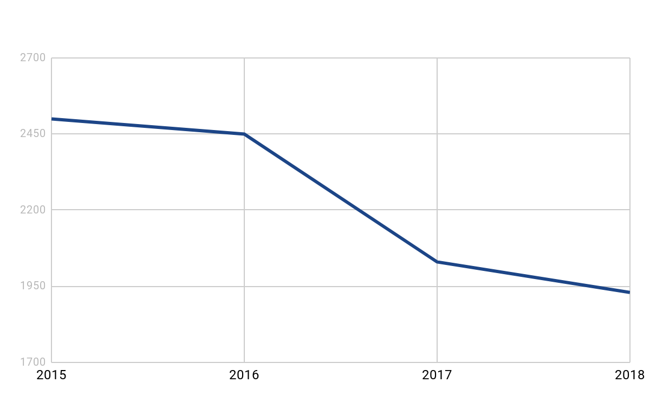
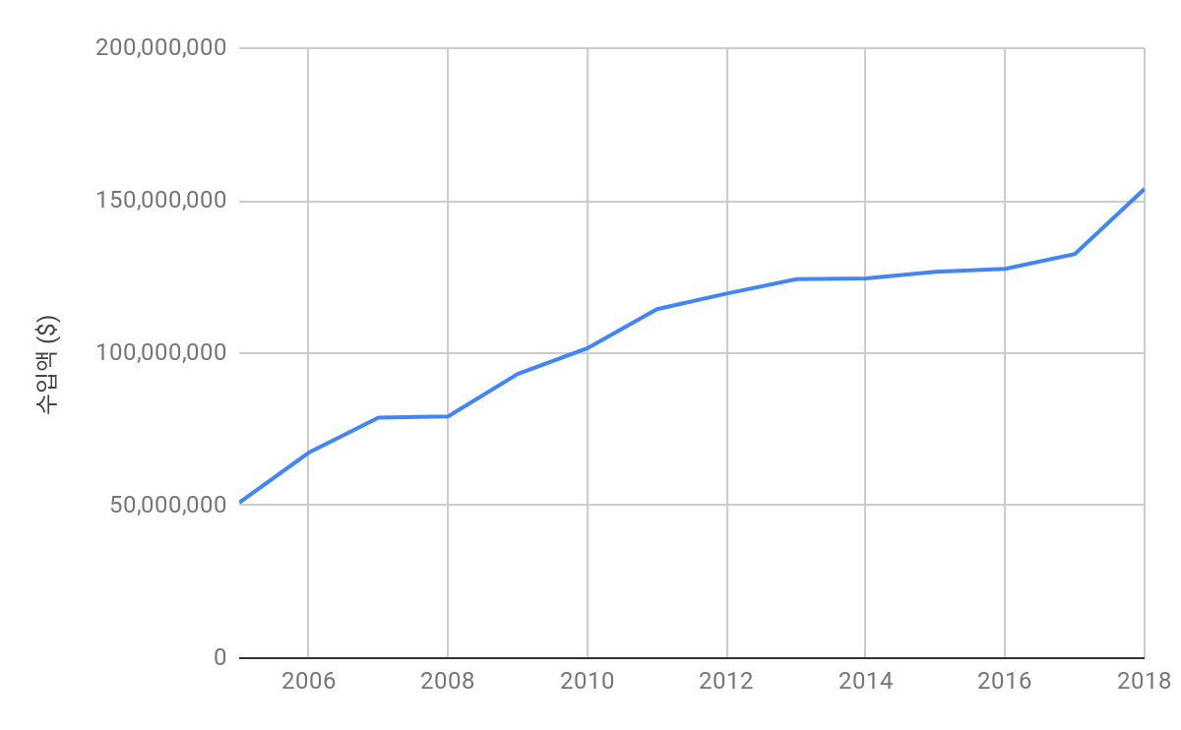
추진 배경
수입 맥주 시장 레드오션化 및 매출 향상을 위한 와인 산업 진출 필요성 高
맥주 시장에서 당사 매출 23% 저하 (15' - 현재)
연 2% 이상의 성장률을 보이는 와인 수입 규모
1)
단위: 억 원
단위: $
출처: K-stat

Slide 3
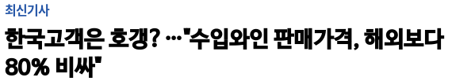
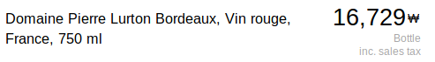
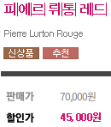
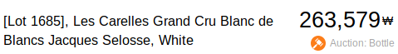
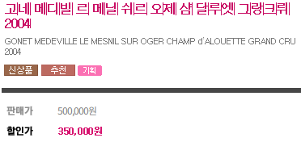
추진 배경
"한국 프리미엄" 가격 정책과 높은 다양성으로 인해 예측하기 힘든 와인 수요
객관적이지 않은 레이블링으로 높은 가격 형성
개개인에 따라 차이를 보이는 와인 취향
"...소비자 유형은 와인을 선택하는
속성 , 구매동기와 이용형태 등에 영향을 미치게 된다 …"
"...시장을 세분화하여 각 집단별 특성을 규명하고 소비자의 행동을 이해함으로써 와인 관련 업체의 담당자에게 마케팅 전략에 도움을 주는..."
전문화 수준에 따른 와인 소비자 유형별 시장특성 분석, 박재완 , 2014

Slide 4
현상 파악
Customer
와인에 익숙하지 않음
개개인의 취향 차이로 추천 難
비교적 높은 가격에 거부감
Company
유통 및 정보 채널 부족
일괄적 마케팅 어려움
수입 시 정량적 지표 부재
Competitor
온라인, 편의점 등 채널 확대
치즈 등 안주를 이용한 마케팅

Slide 5
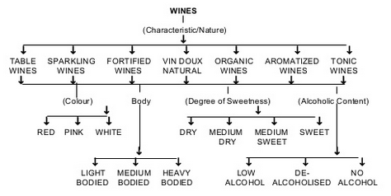
현상 파악
수입 원가 절감을 위해 와인 품질 분류
소비자 취향에 맞춘 고객 군집별 분류 및 추천
안주와 매칭되는 와인, 혹은 와인과 매칭되는 안주 추천
급성장하는 블루오션
와인 산업
진출 방향
다품종에 따른 다양한 소비자 욕구
"한국 와인시장 향후 5년간 성장가도 달릴 것..."
- FOODICON, 2018
" 생기도는 와인 시장...."
- 매일경제, 2017
"전 세계 와인생산자, '한국 와인시장 매력적'"
- 식품외식경제, 2017
"주식 보다 수익률이 높은 고급 와인 시장..."
- 코인프레스, 2018

Slide 6
잠재 원인 분석
와인 시장 진출 이슈 | 와인의 높은 가격 | 기존 원산지 와인 등급과 실제 와인 등급의 차이로 인한 높은 수입 원가
 |  | 와인에 매겨지는 30%의 높은 주세
 |  | 다품종 소량 수입 구조에 따라 규모의 경제 실현 불가
 |  | 복잡한 유통 구조와 주류 유통법에 의한 부가 비용
 | 와인 선별의 어려움 | 다양한 와인의 종류와 개인 취향에 따른 수입 품목 결정의 어려움
 |  | 고객 분류를 위한 정보 부족
 | 영업 및 마케팅 능력 | 기존 진출 기업과의 영업 및 제휴 경쟁
 |  | 고객 층의 변화에 따른 新 유통 채널 필요성 대두
 |  | 신규 소비자 유치를 위한 마케팅의 필요성
 |  | 기존 소비자 유지를 위한 차별화의 필요성
 | HRD | 신규 진출 분야인 와인 산업에 대한 노하우 부족

Slide 7
잠재 원인 분석
잠재 원인 | 데이터 수집 계획
 | 데이터명 | 세부 데이터 | 속성 | 발생주기 | 수집방법 | 담당자 | 수집 가능성
기존 와인 품질 및 등급 | 와인 기본 정보 | 가격, 용량, 수입 원가, 할인율 코르크 여부 | 연속형 범주형 | 상시 | DB 검색 | 홍길동 | O
 | 와인 품질 분류 인자 | 고정 산도, 휘발성 산도, 구연산, 밀도 잔류 설탕, 염화나트륨, 자유 이산화황, 총 이산화황, pH, 칼륨 황산염, 알코올 도수 | 연속형 | 품목별 | 한국식품연구원 의뢰 | 홍길동 | O
 | 전세계 와인 생산지 정보 | 토양, 기후, 강수량, 일조량 | 비정형 연속형 | 계절별 | 와이너리 협조 요청, 인터넷 조사 | 홍길동 | O
소비자 와인 선호도 | 소비자 기본 정보 | 성별, 연령, 지역, 직업, 소득 수준 결혼 여부 | 범주형 | 상시 | 회원가입 및 주문정보, 인터넷 설문조사 | 홍길동 | O
 | 소비자 와인 경험 정보 | 음주 빈도, 음주 와인 수, 선호 맛, 구매 와인 가격대, 구매 목적 | 범주형 비정형 | 상시 | 회원가입 및 주문정보, 인터넷 설문조사 | 홍길동 | O

Slide 8
잠재 원인 분석
잠재 원인 | 데이터 수집 계획
 | 데이터명 | 세부 데이터 | 속성 | 발생주기 | 수집방법 | 담당자 | 수집 가능성
영업 및 마케팅 능력 | 자사 영업 경쟁력 | 자사/타사 매출액, 영업 매장 수, 사원 수, 제휴 브랜드 수, 파트너쉽 수 | 연속형 범주형 | 분기별 | 재무제표, 실적 발표 | 홍길동 | O
 | 자사 마케팅 경쟁력 | 선호 안주 | 비정형 | 분기별 | 인터넷 설문조사, MOU 데이터 | 홍길동 | O
 | 고객 웹 방문기록 | 장, 단기 방문 고객 기록 | 연속형 | 상시 | 세션 분석 | 홍길동 | O
 |  | 방문 고객 장바구니 | 비정형 | 상시 | 세션 분석 | 홍길동 | O
HRD | 임직원 교육 현황 | 교육 이수 시간, 교육 평가 점수 | 연속형 | 분기별 | 인사과 | 홍길동 | O

Slide 9
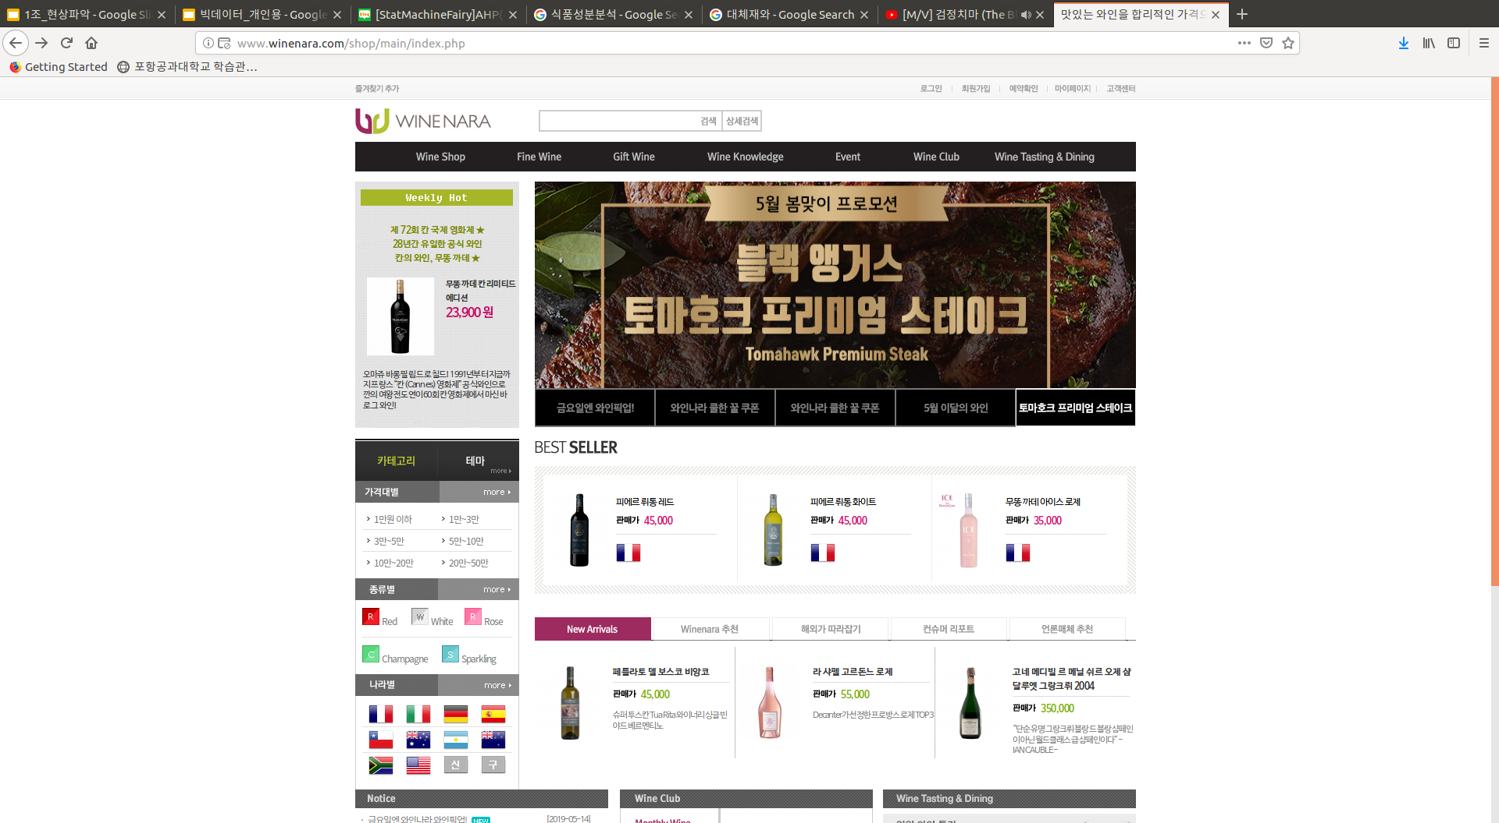
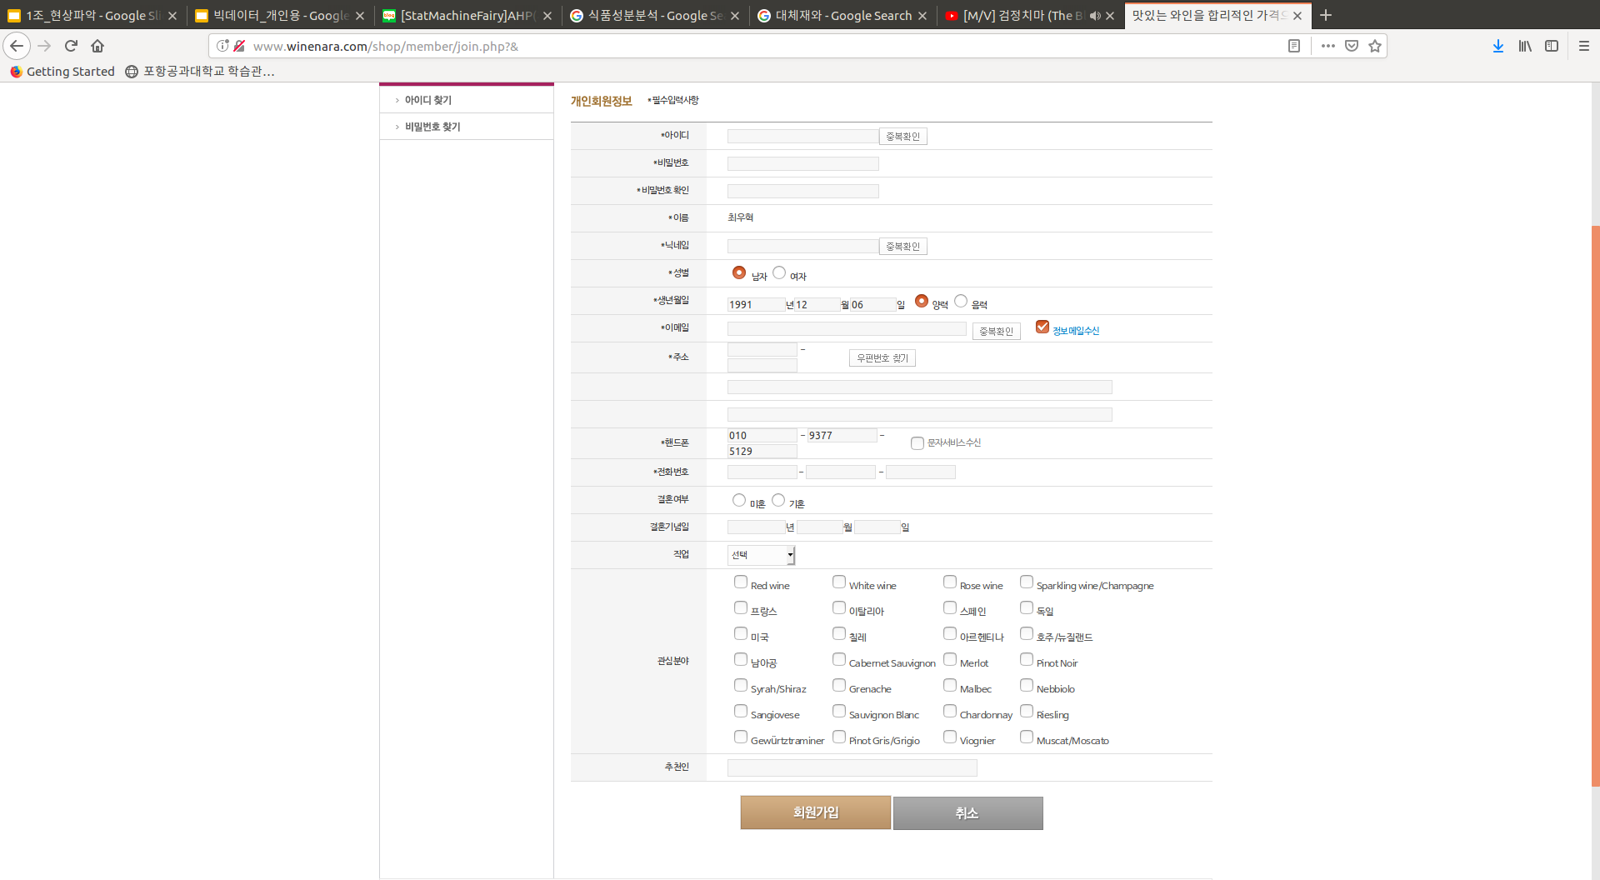

잠재 원인 분석
웹페이지를 활용한 고객 데이터 수집
^{SEGYE Inc.}
안주 맞춤형 와인 추천을 통한 차별화된 마케팅
회원가입 시 관심분야를 통해 고객 데이터 수집

Slide 10
조사 인자
DB | 항목명 | 의미 | 속성 | 특이사항
Sales | Seq | 선호 조사 대상의 인덱스 | ID | 결측치 존재
 | Gender | 선호 조사 대상의 성별 | 범주형 (M, F) | 결측치 존재
 | Age | 선호 조사 대상의 연령대(20대, 30대 등) | 범주형
 | Job | 선호 조사 대상의 직업(학생, 임시직 등) | 범주형
 | Marital | 고객의 결혼 상태 | 범주형 | 결측치 존재
 | Province | 고객의 주소 (광역시도 각 6개) | 범주형 | 전국 시, 도 X 결측치 존재
 | City | 고객의 주소 (5개 시구) | 범주형
 | Choice1 | 첫 번째로 선택한 포도주 (8개 집단) | 범주형
Side | Side | 시음회에 임의로 제공된 하나의 안주 (치즈 8개 집단) | 범주형 | 결측치 존재
 | Choice2 | 안주가 주어졌을 때 선택한 안주를 먹고 선택한 포도주 (8개 집단) | 범주형

Slide 11
조사 인자
DB | 항목명 | 의미 | 속성 | 특이사항
Wine Quality | Fixed Acidity | 고정 산도 | 연속형
 | Volatile Acidity | 휘발성 산도 | 연속형
 | Citric Acid | 구연산 | 연속형
 | Residual Sugar | 잔류 설탕 | 연속형
 | Chlorides | 염화나트륨 | 연속형
 | Free Sulfur Dioxide | 자유 이산화황 | 연속형
 | Total Sulfur Dioxide | 총 이산화황 | 연속형
 | Density | 밀도 | 연속형
 | pH | 산성도 | 연속형
 | Sulphates | 칼슘 황산염 | 연속형
 | Alcohol | 알코올 도수 | 연속형
 | Quality | 퀄리티 (1~8) | 범주형 | 측정값 3 ~ 8

Slide 12
조사 인자
DB | 항목명 | 의미 | 속성 | 특이사항
Sales | Job | 직업 (13 집단) | 범주형
 | Date | 구매 날짜 | 범주형 (날짜) | 5~10월까지 일 단위
 | Gender | 구매자 성별 (남성, 여성) | 범주형
 | Age | 구매자 연령대 (20대 등) | 범주형
 | Marital | 구매자 결혼 여부
 | Province | 고객의 주소 (광역시도 각 6개) | 범주형 | 전국 시, 도 X
 | City | 고객의 주소 (5개 시구) | 범주형
 | Purchase | 고객의 구매 목록 | 범주형
 | Amount | 고객의 구매 와인 총 가격 | 연속형
Frequency | Prefer | 와인 선택 시 주요 결정사항 (2개 집단) | 범주형
 | Frequency | 음주 횟수 (0~7회) | 범주형
 | WineFrequency | 와인 음주 횟수 (0~5회) | 범주형

Slide 13
결측치, 이상치 정제 계획
Wine_Data_Preference (10,000 데이터)
항목명 | 결측치 | 이상치 | 확인결과 | 정제 방안
seq | 17 | 없음 | 결측치 : 값 누락 | Seq 결측치는 index값으로 대체
gender | 10 | UNKNOW : 6 | 결측치 : 값 누락 이상치 : 응답 거부 | 남녀 분포 비율로 대체 (4:6 비율로 랜덤 대체)
age | 없음 | 미상 : 7 | 이상치 : 응답 거부 | ‘미상’이 7개는 무시할 정도로 판단되어 제거 직업별 예상 나이로 대체 (20대 교수,의사는 드뭄)
job | 없음 | 미상 : 5 | 이상치 : 응답 거부 | ‘미상’이 5개는 무시할 정도로 판단되어 제거 분포비율로 대체
marital | 30 | UNKNOW : 13 | 결측치 : 값 누락 이상치 : 응답 거부 | 결혼, 비결혼 비율로 대체 (7:3 비율로 랜덤 대체)
province | 26 | 없음 | 결측치 : 값 누락 | 결측치를 city의 부모 카테고리로 대체
city | 없음 | 없음
choice | 없음 | 없음

Slide 14
결측치, 이상치 정제 계획
Wine_Sales (139,332 데이터)
항목명 | 결측치 | 이상치 | 확인결과 | 정제 방안
date | 없음 | 없음
gender | 없음 | UNKNOW : 66 | 이상치 : 응답 거부 | 남녀 분포 비율로 대체 (4:6 비율로 랜덤 대체)
age | 없음 | 미상 : 116 | 이상치 : 응답 거부 | 전체 분포 비율로 대체 직업별 예상 나이로 대체 (20대 교수,의사는 드뭄)
job | 없음 | 미상 : 93 | 이상치 : 응답 거부 | ‘기타’ 군집 신설
marital | 없음 | UNKNOW : 137 | 결측치 : 값 누락 이상치 : 응답 거부 | 결혼, 비결혼 비율로 대체 (7:3 비율로 랜덤 대체)
province | 없음 | 없음
city | 없음 | 없음
purchase | 없음 | 없음
amount | 없음 | 없음

Slide 15
결측치, 이상치 정제 계획
Wine_Quality_Red/White (1599개 데이터)
항목명 | 정제 결과 | 결측치 | 이상치
fixed acidity | pH와 fixed acidity 사이의 선형적 관계 없는 데이터 제거 완료 | 없음 | 없음
pH |  | 없음 | 없음
residual sugar | Mean, Median, 1Q, 3Q에 벗어나는 데이터 제거 완료 | 없음 | 없음
chlorides | Mean, Median, 1Q, 3Q에 벗어나는 데이터 제거 완료 | 없음 | 없음
total sulfur dioxide | Mean, Median, 1Q, 3Q에 벗어나는 데이터 제거 완료 | 없음 | 없음
density | Density와 alcohol 사이의 선형적(반비례) 관계 없는 데이터 제거 완료 | 없음 | 없음
alcohol |  | 없음 | 없음
MAX와 3Q 값의 차이가 일정 수준을 넘는 데이터를 이상치로 의심

Slide 16
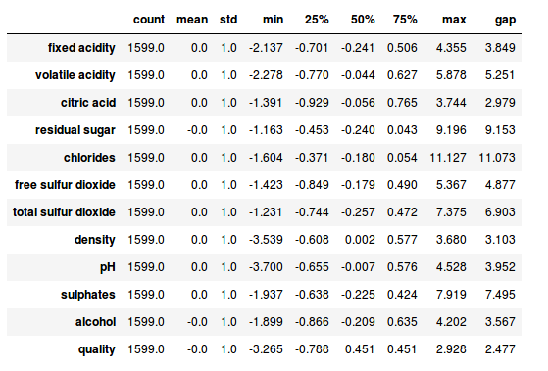
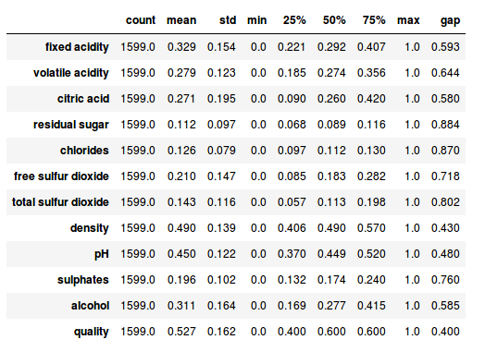

결측치, 이상치 정제 계획
이상치 의심 배경
Standard Scale 데이터
MinMax Scale 데이터
residual sugar: [..., 8.8, 8.9, 9.0, 10.7, 11.0, …] 과 같이 기존 데이터와 큰 갭을 보이는 데이터

Slide 17
결측치, 이상치 정제 계획
Wine_Frequency (10,000 데이터)
항목명 | 결측치 | 이상치 | 확인결과 | 정제 방안
seq | 없음 | 없음
prefer | 없음 | 없음
frequency | 없음 | 2 | Frequency(일주일 간 음주 횟수)보다 wine frequency(일주일 간 와인 음주 횟수)가 더 큰 숫자로 확인 | 1.응답자가 질문을 바꿔 이해한 경우 : frequency와 wine frequency의 응답이 바뀌었을 가능성 → 두 응답 교체해 작업 2. 조사자가 Wine frequency의 숫자를 잘못 기입한 경우 : frequency 수치가 Wine frequency가 가능한 최대치이므로 그에 맞춰 수정
wine frequency | 없음 | 2

Slide 18
결측치, 이상치 정제 계획
Wine_Data_Side (10,000 데이터)
항목명 | 결측치 | 이상치 | 확인결과 | 정제 방안
side | 60 | 없음 | 치즈를 먹지 않고 응답 (알러지, 치즈 선호 X 등) 값 누락 | 무시할 정도의 결측치로 판단되어 제거 시음회에서 랜덤하게 치즈를 나누어 주었으므로, 치즈분포가 균등하게 되도록 처리
choice1 | 없음 | 없음
Annon | Roquefort | Cheddar | Gorgonzola | Camembert | Brie | Valencay | Ricotta
1232 | 1266 | 1214 | 1232 | 1218 | 1221 | 1249 | 1308

Slide 19
결측치, 이상치 정제 결과
Wine_Data_Preference (10,000 데이터)
항목명 | 정제 결과 | 결측치 | 이상치
seq | Seq 결측치 index값으로 대체 완료 | 없음 | 없음
gender | 남녀 분포 비율로 대체 완료(4:6 비율로 랜덤 대체) | 없음 | 없음
age | Case1: 이상치 7개는 무시할 정도로 판단되어 제거 완료 Case2: 직업별 평균 나이로 대체 완료 | 없음 | 없음
job | Case1: 이상치 5개는 무시할 정도로 판단되어 제거 완료 Case2: 나머지 데이터의 분포 비율로 대체 완료 | 없음 | 없음
marital | 나머지 데이터의 결혼 비율로 대체 완료 (7:3) | 없음 | 없음
province | City의 부모 카테고리로 대체 완료 | 없음 | 없음

Slide 20
결측치, 이상치 정제 결과
Wine_Sales (139,332 데이터)
항목명 | 정제 결과 | 결측치 | 이상치
gender | 남녀 분포 비율 (4:6)로 대체 완료 | 없음 | 없음
age | Case1: 나머지 데이터의 비율로 대체 Case2: 직업별 평균 나이로 대체 (통계 자료에 근거) | 없음 | 없음
job | ‘기타’ 군집 신설 (93개) | 없음 | 없음
marital | 결혼, 비결혼 비율 (7:3)로 대체 완료 | 없음 | 없음

Slide 21
결측치, 이상치 정제 결과
Wine_Quality_Red/White (1599개 데이터)
항목명 | 정제 결과 | 결측치 | 이상치
fixed acidity | pH와 fixed acidity 사이의 선형적 관계 없는 데이터 제거 완료 | 없음 | 없음
pH |  | 없음 | 없음
residual sugar | Mean, Median, 1Q, 3Q에 벗어나는 데이터 제거 완료 | 없음 | 없음
chlorides | Mean, Median, 1Q, 3Q에 벗어나는 데이터 제거 완료 | 없음 | 없음
total sulfur dioxide | Mean, Median, 1Q, 3Q에 벗어나는 데이터 제거 완료 | 없음 | 없음
density | Density와 alcohol 사이의 선형적(반비례) 관계 없는 데이터 제거 완료 | 없음 | 없음
alcohol |  | 없음 | 없음

Slide 22
결측치, 이상치 정제 결과
Wine_Frequency (10,000 데이터)
항목명 | 정제 결과 | 결측치 | 이상치
frequency | Case1: 응답자가 질문을 바꿔 이해한 경우 : frequency와 wine frequency의 응답이 바뀌었을 가능성 → 두 응답 교체해 작업 완료 | 없음 | 없음
wine frequency |  | 없음 | 없음

Slide 23
결측치, 이상치 정제 결과
Wine_Data_Side (10,000 데이터)
항목명 | 정제 방안 | 결측치 | 이상치
side | Case1: 무시할 정도의 결측치로 판단되어 제거 완료 Case2: 시음회에서 랜덤하게 치즈를 나누어 주었으므로, 기록된 응답 수가 가장 적은 치즈로 대체 완료 | 없음 | 없음

Slide 24
분석 계획
목적 | 분석 대상 | 분석방법 | 주요내용 | 일정 | 비고
전체 데이터의 분포 특성 및 변수간의 관련성을 확인 와인 데이터 셋에 대한 이해 및 정제를 위한 적절한 결측치 처리 방법 선별 | 산도, 알코올, 당도, 아황산염 등 11개 설명 변수 | 히스토그램 | 각 와인 성분의 분포를 확인한다.
 |  | Box plot | 와인 성분들의 분포를 확인
 |  | 상관분석, 산점도 | 와인 성분들의 선형성을 통계적 및 시각적으로 확인
 | 성별, 나이, 직업 등 범주형 | 기술통계 | 데이터를 요약 정리함
 | 성별, 나이, 직업 등 | Heat map | Amount, Prefer와 범주 데이터의 상관성 확인

Slide 25
분석 계획
목적 | 분석 대상 | 분석방법 | 주요내용 | 일정 | 비고
와인 선호 영향 인자 확인하여 퀄리티에 영향을 미치는 인자를 확인 정확한 등급 분류를 통해 추천의 기본자료로 사용 | 산도, 알코올, 당도, 아황산염 등 | 분류분석 | 와인 품질 등급(quality)에 영향을 주는 인자 확인 |  | Decision tree,ensemble,knn
 | 성별, 나이, 거주지, 결혼 여부 | 분류분석 | 고객의 와인 선호에 영향을 주는 인자 확인 |  | Decision tree,ensemble,knn

Slide 26
분석 계획
목적 | 분석 대상 | 분석방법 | 주요내용 | 일정 | 비고
데이터 분석을 통한 와인 (성분 –등급 – 맛)이 상관관계가 있다는 시사점을 마케팅(고객 추천)에 반영 | 설명 변수: 와인 성분 (11개) 목표 변수: 와인 퀄리티 | 분류 분석 | 와인 품질 등급 예측 |  | Decision tree,ensemble,knn
 | 설명 변수: 고객 군집 목표 변수: 와인 그룹 | 분류 분석 | 고객 선호 와인 예측 각 와인의 성분을 와인 분류 카테고리에 따라 군집으로 분류한다. PREFERENCE의 prefer와 같은 군집에 속한 와인을 추천한다. 다른 군집이라도 장바구니 분석을 통해 트렌드가 있다면 추천한다. |  | Decision tree,ensemble,knn
 | 일, 주, 월별 매출액 | 시계열 분석 | 5월~10월 데이터로 12월 매출 예측 |  | ARIMA
 | 설명 변수: Side 목표 변수: Choice2(어울리는 와인) | 연관 분석 | 와인과 잘 어울리는 치즈 안주 배치 및 추천

Slide 27
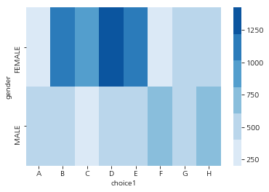
분석 결과
성별에 따른 와인 선호 분석
FEMALE은 D>E>B>C 순으로 유의미한 정도의 선호 차이를 보임
MALE은 H>F>A 순으로 선호하지만 대부분의 와인에서 비슷한 수치를 보임

Slide 28
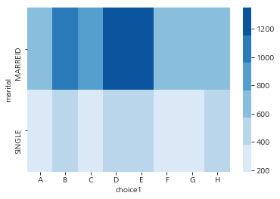
분석 결과
결혼 여부에 따른 와인 선호 분석
MARRIED는 D>E>B 순으로 선호하는 경향을 보임
SINGLE의 경우, 여성은 D>E>B순으로, 남성은 H>G>A순으로 선호

Slide 29
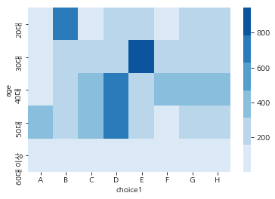
분석 결과
연령에 따른 와인 선호 분석
40대가 가장 와인을 선호하며, 50대, 30대, 20대 순으로 선호
20대의 경우, 저렴한 B와인을 선호 (가격: 10)
30대의 경우, E와인을 선호 (가격: 15)
40대의 경우, D와인을 선호 (가격:25)
50대와 60대 역시 D와인을 가장 선호하는 것으로 나타남

Slide 30
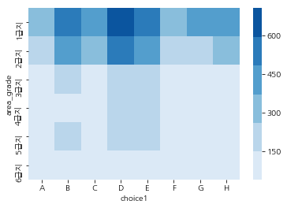
분석 결과
지역 등급에 따른 와인 선호 분석
카이제곱 분석 결과, AREA_GRADE에 따른 와인 선호도의 차이는 없는 것으로 나타남
등급이 낮을수록 와인을 더 많이, 등급이 높을수록 와인을 더 적게 구매함

Slide 31
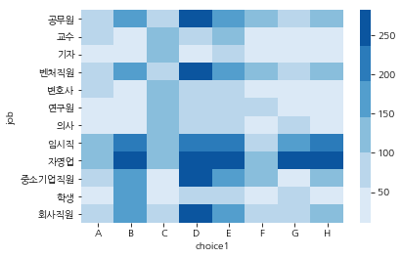
분석 결과
직업에 따른 와인 선호 분석
직업이 자영업 고객이 가장 와인을 선호하는 것으로 나타남
임시직, 벤처 직원 등이 이를 따름
자영업자의 경우, G, D, H을 선호함 (가격: 30, 25, 10)
벤처 직원, 중소기업 직원의 경우, D를 선호함 (가격: 25)
임시직의 경우 B와 H를 선호함 (가격: 10, 10)
연구원, 교수, 의사, 기자, 변호사는 C를 선호함 (가격: 15)
여학생은 B를, 남학생은 G를 선호

Slide 32
분석 결과
기타 Insight
와인애호가
와인 애호가는 직업과 상관없이 골고루 있는 것으로 보임
와인 애호가가 좋아하는 와인은 D, E, B순
여성 애호가는 D, B순, 남성 애호가는 H, A순
PREFER
당도, 깊이감에 대한 선호는 와인 선택에 영향을 주지 않음

Slide 33
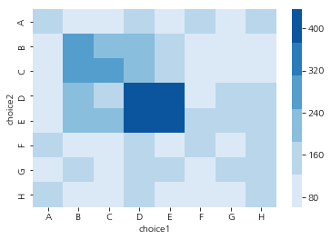
분석 결과
CHOICE1에 따른 CHOICE2 변화
치즈에 따른 CHOICE2 선호 변화가 유의미하지 않음
치즈에 상관없이 CHOICE1에서의 선택을 CHOICE2에서 반복하는 경향이 모든 군집에서 보임
해당 경향은 D, E에서 특히 강하게 나타나서, D나 E를 CHOICE1으로 선택한 대부분의 사람은 CHOICE2 역시 D나 E, 둘 중 하나를 선택함
CHOICE1 | A | B | C | D | E | F | G | H
CHOICE2 | AFH | BC|DE | C|BE | DE|BC | DE | AEF | DEG | ADEFGH

